Slide 1
Diseño e Implementación de un Sistema de Automatización y Control de un Caldero Industrial de Vapor Saturado para Construcciones Mecánicas S.A
Roberto Felipe Proaño Guevara
Christian Paul Lugmaña Raimundo

Slide 2
Descripción Caldero
Diseño de Hardware
Diseño de Software
Implementación
Pruebas, Resultados

Slide 3
INTRODUCCION
La obra inicialmente concebida como un laboratorio para remediación ambiental, se convirtió en un Centro de Investigación de Tecnologías Ambientales, tras el análisis de la realidad socio ambiental amazónica.
El proyecto de construcción y equipamiento del CITVAS contempla el funcionamiento de cinco áreas:
• Área de Microbiología Aplicada
• Área de Fitología
• Área de Biología Molecular
• Área Química Ambiental
• Área de Producción y Escalamiento de Procesos, conformado por el Laboratorio de Bioaumentación.

Slide 4
Hoy en día procesos de remediación que están en marcha mas la adquisición de un nuevo Bio-fermentador útil para el escalamiento a nivel industrial y masificación de microorganismos, nace también la necesidad de implementar un sistema de monitoreo, automatización y control de los servicios como:
aire seco comprimido,
agua blanda fría y
vapor saturado a presión alta y baja.

Slide 5
Lograr una eficiencia energética que satisfaga la inversión técnica y económica del proyecto.
Diseñar un sistema de control automático para los distintos servicios del caldero
Manipular parámetros de configuración y programación del PLC S7-1200 y del Panel de Operador KTP-600 marca Siemens.
Generar vapor de alta y baja presión bajo normas de seguridad

Slide 6
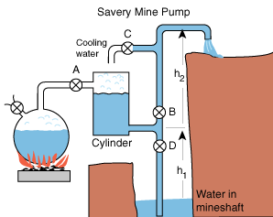
DESCRIPCION CALDERO
Thomas Savery, Thomas Newcomen (1698)
Dionisio Papín (1769 )
James Watt (1776)

Slide 7
Son dispositivos empleados para calentar agua o generar vapor a altas presiones, cuentan con un compartimiento en donde el combustible se consume, y otro donde se coloca el agua que luego se convertirá en vapor
Esterilización:
Calentar fluidos
Generar electricidad (centrales termoeléctricas)

Slide 8
La finalidad lograr que la mayor parte de la energía calórica generada se transfiera al medio líquido, logrando eficiencia energética
Los medios más comunes mediante combustión (En alza: Mediante energía eléctrica)

Slide 9
Disponibilidad económica
Capacidad de generación de vapor
Dimensiones del equipo
Tipo de control
Normas de seguridad industriales
Tiempo de operación

Slide 10
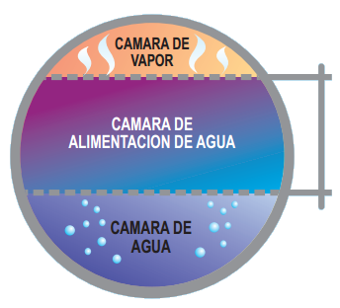
Interior de un Caldero para generar Vapor Saturado

Slide 11
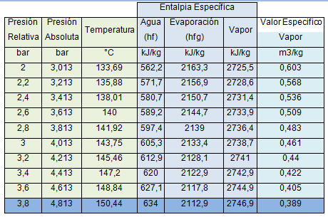
Tabla . Vapor Saturado Tabla de Temperaturas

Slide 12
Sistema de Ablandamiento de Agua
Quitar las materias solubles y en suspensión.
Reducir los niveles de “dureza” de minerales, calcio, hierro y cal.
Evitar la formación de incrustaciones sobre las superficies de calentamiento del agua.
Proteger contra la corrosión los metales de las calderas, recuperadores y tuberías de distribución

Slide 13
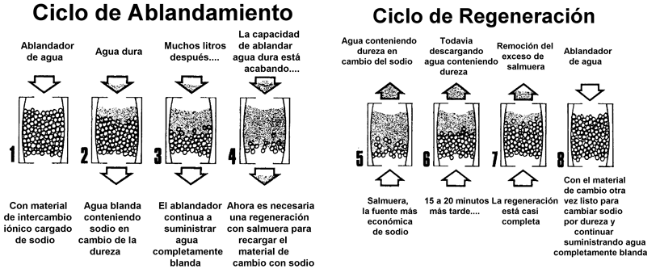
Figura. Ciclo de Ablandamiento

Slide 14
Clasificación Calderos
Por la Disposición de los fluidos: | Tubos de Agua (Acuo tubulares), Tubos de Humo(Piro tubulares)
Por la disposición del Tambor o Hervidor: | Verticales, Horizontales
Por la disposición de los Tubos: | Verticales, Horizontales, Inclinados
Por el numero de pasos: | Un paso, Dos pasos, Tres o más pasos
Por la circulación del agua: | Circulación Natural, asistida, forzada
Por la transmisión del Calor: | De Convección, Radiación, Combinada
Por el combustible empleado: | De Carbón (Carbón Pulverizado), Combustibles Líquidos, Combustibles Gaseosos, Combustibles Gaseosos, Nucleares(Uranio Natural, enriquecido)
Por la presión de Trabajo: | Baja Presión( menor a 20kg/cm²), De media presión (entre 20 y 64 kg/cm²), de alta presión (mayor a 64 kg/cm²)
Por la clasificación de los Materiales: | Calderas de Fundición, de Acero.

Slide 15
Tipo de Caldero | Capacidad BHP | Combustible
Calderos Piro tubulares Horizontales | 20 – 500 | Diesel, Bunker, Gas LPG, Combustibles Sólidos
Calderos Piro tubulares Verticales | 1 – 50 | Diesel, Bunker, Gas LPG, Combustibles Sólidos
Caldero Acuotubulares | 500 – 1000 | Diesel, Bunker, Gas LPG,
Calderos Aceite Térmico | 20 – 500 | Diesel, Bunker, Gas LPG
Calderos para baños de cajón y para agua caliente | 20 – 500 | Combustible: Diesel, Gas LPG
Calderos Eléctricos | 1 – 100 | Suministro Eléctrico

Slide 16
Diseño de Hardware

Slide 18
Platino metal que ofrece un margen lineal amplio con sensibilidad aceptable y elevada precisión y exactitud.
Transductor cuya resistencia varia de forma lineal para un rango de temperatura de (0ºC a 400ºC)
Con un método de aproximación se tiene una ecuación mas próxima que caracteriza el comportamiento de la PT100

Slide 19
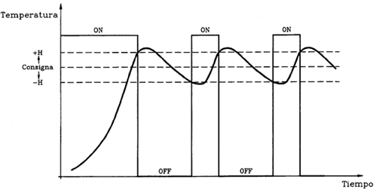
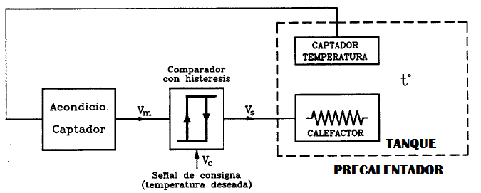

Slide 20
PLC SIEMENS S7-1200
CPU: 1214C | ENTRADAS/SALIDAS | CAP. DE AMPLIACIÓN
VERSION: AC/DC/RELE | Entradas Digitales (DI) 14 DI a 24VDC | Hasta 8 Módulos de Señales Hasta 3 Módulos de Comunicación
MEMORIA DE TRABAJO M.TRABAJO:50KB M.CARGA: 2MB M.REMANENTE: 2KB |  | FUNCIONALIDAD
 | Salidas Digitales (DO) 10 DO Tipo Relé | Hasta 16 Lazos PID Contadores Rápidos Integrados: Fase Simple, Fase Doble, Salida de Pulsos 2@ 1 Hz
 | Entradas Análogas (AI) 2AI (Voltaje)
MODULOS COMUNICACION | PROFINET / INDUSTRIAL ETHERNET
16 Conexiones en Total | Integrado Profinet Controller: Hasta 8 dispositivos

Slide 21
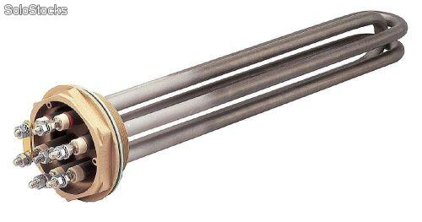
Elemento Calefactor
Caldero de 5HP (1HP = 746 Watts) transformando la potencia queda aproximadamente a 3735Watts = 3,74Kw
Potencia de la resistencias de cobre a dimensionar para el caldero deberán ser de un mínimo de 3KW (watts).
Potencias comunes 1,5Kw, 3Kw, 4,5Kw y 5,5Kw tanto para 110v, 220v y 440v o de mayor valor dependiendo material, tamaño.
Recomendable para elementos calefactores no deban generar más allá de 75 watts por pulgada cuadrada.

Slide 22
Controlador de Presión

Slide 23
CUT IN: Escala para ajustar el accionamiento o puesta en marcha de un actuador y se activa cuando la presión sube por encima del valor ajustado en CUT-IN.
CUT OUT: Escala para ajustar la presión de parada del elemento a activar (actuador). Cuando la presión aumente por encima del valor ajustado en CUT OUT se detendrá.
DIFF: El diferencial en el lado de la alta presión es fijo y tiene un valor constante dependiendo del fabricante y los requerimientos.

Slide 24
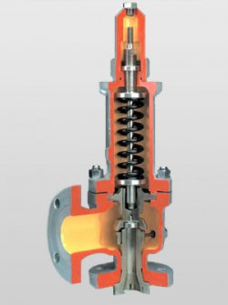
Valvulas de Seguridad
Para el diseño del presente caldero la válvula de seguridad estará configurada a un valor de 100 PSI
Dimensionada de acuerdo con la presión de trabajo y no debe ser mayor que el 6% de la presión máxima de trabajo.

Slide 25
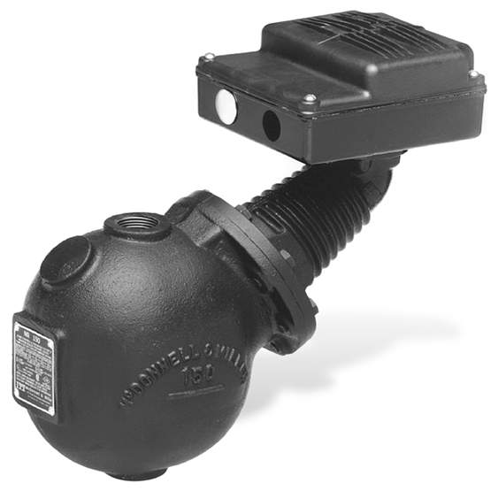
Controlador Nivel de Agua
“McDonnell” consiste en un flotador, el cual actúa sobre un interruptor eléctrico que da un estado de activación o no.
Conectado a un de nivel que permite la observación visual de la cantidad de agua que contiene la caldera los cuales están dotados de válvulas de cierre
El controlador McDonnell impedirá la activación de las resistencias eléctricas mientras no exista suficiente agua en la caldera.

Slide 26
Bomba de Agua
BOMBA DE AGUA 2HP/220V
Características Principales | Caudal hasta 160l/min, temperatura máxima de funcionamiento con agua hasta 90ºC
Alimentación Eléctrica: | 220V/11A Potencia (1500W)
Norma: | Protección IP44, Aislamiento Clase F
Constitución Mecánica: | Eje de motor en acero inoxidable, motores clase IE2 (Alto rendimiento), Sellos de grafito cerámico

Slide 27
Normativas de instalación y seguridad
Los tableros deben ser resistentes al impacto contra choques mecánicos mínimo grado IK 05 y tener un grado de protección contra sólidos no mayores de 12,5 mm, líquidos de acuerdo al lugar de operación y contacto directo, mínimo IP 2XC o su equivalente NEMA.
Tensión(es) nominal(es) de operación.
Corriente nominal de operación.
Número de fases.
Número de hilos (incluyendo tierras y neutros).
Razón social o marca registrada del fabricante, comercializador o importador.
El símbolo de riesgo eléctrico.
Cuadro para identificar los circuitos.

Slide 29
Potencia: | 5 hp (50kw)
Presión nominal de trabajo: | 70 psi
Presión Máxima de Trabajo: | 90 psi
Presión mínima de Trabajo: | 60 psi
Presión de alivio de seguridad: | 90 psi
Capacidad de almacenamiento del tanque: | 160 libras/hora
Tipo de Control: | automático PLC
Tipo de generación: | vapor saturado
Nivel Máximo del liquido: | 80% del volumen total del tanque
Nivel mínimo del liquido: | 70 % del volumen total del tanque
Nivel crítico del liquido: | 60% del volumen total del tanque

Slide 30
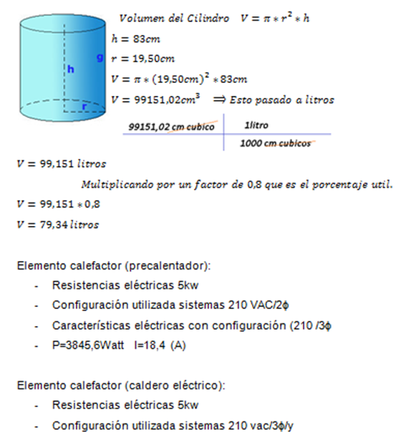
Dimensionamiento Pre calentador

Slide 31
Diseño de Software

Slide 33
RED PROFINET
DIRECCION IP : RED 192.168.0.X
CPU PLC SIEMENS S7-1200 (CPU 1214 AC/DC/Rly) | MODULO HMI SIMATIC TOUCH PANEL | DISPOSITVO TERMINAL PC
IP:192.168.0.1 Mascara Red:255.255.255.0 | IP: 192.168.0.7 Mascara Red: 255.255.255.0 | IP: 192.168.0.X (No: .10) Mascara Red: 255.255.255.0
ROUTER TRENDNET: 192.168.0.10 (Es la dirección mediante la cual se ingresara vía http para poder configurar los parámetros de las redes LAN, WAN y configuraciones iniciales)

Slide 34
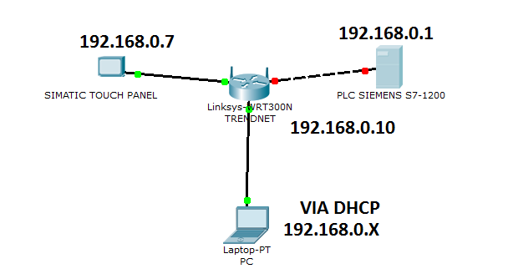

Slide 35
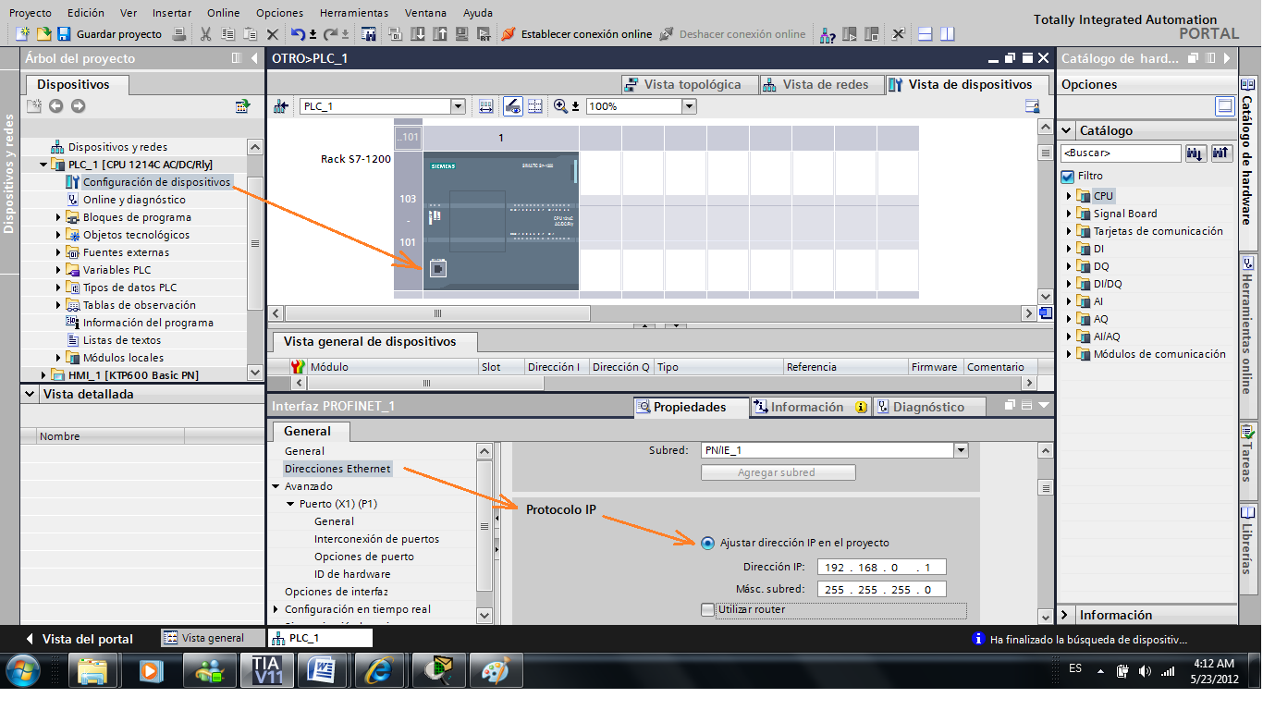

Slide 36
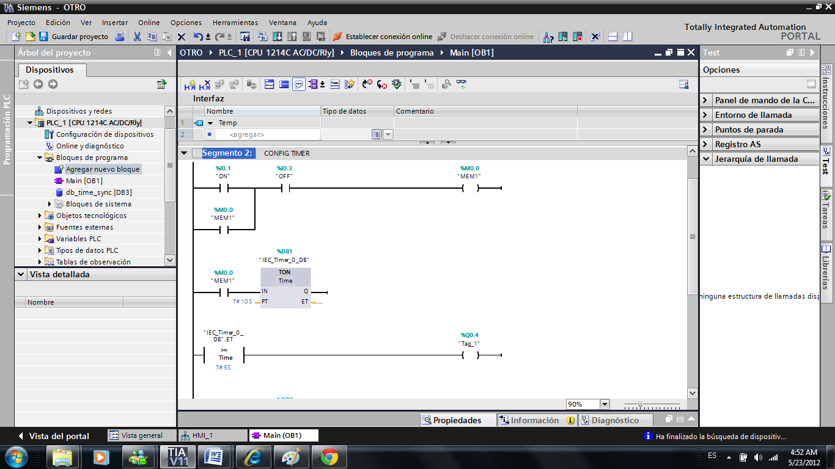

Slide 37
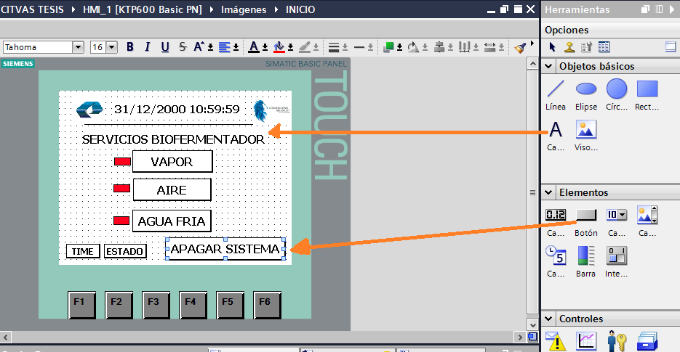
Diseño HMI

Slide 39
Implementacion

Slide 41
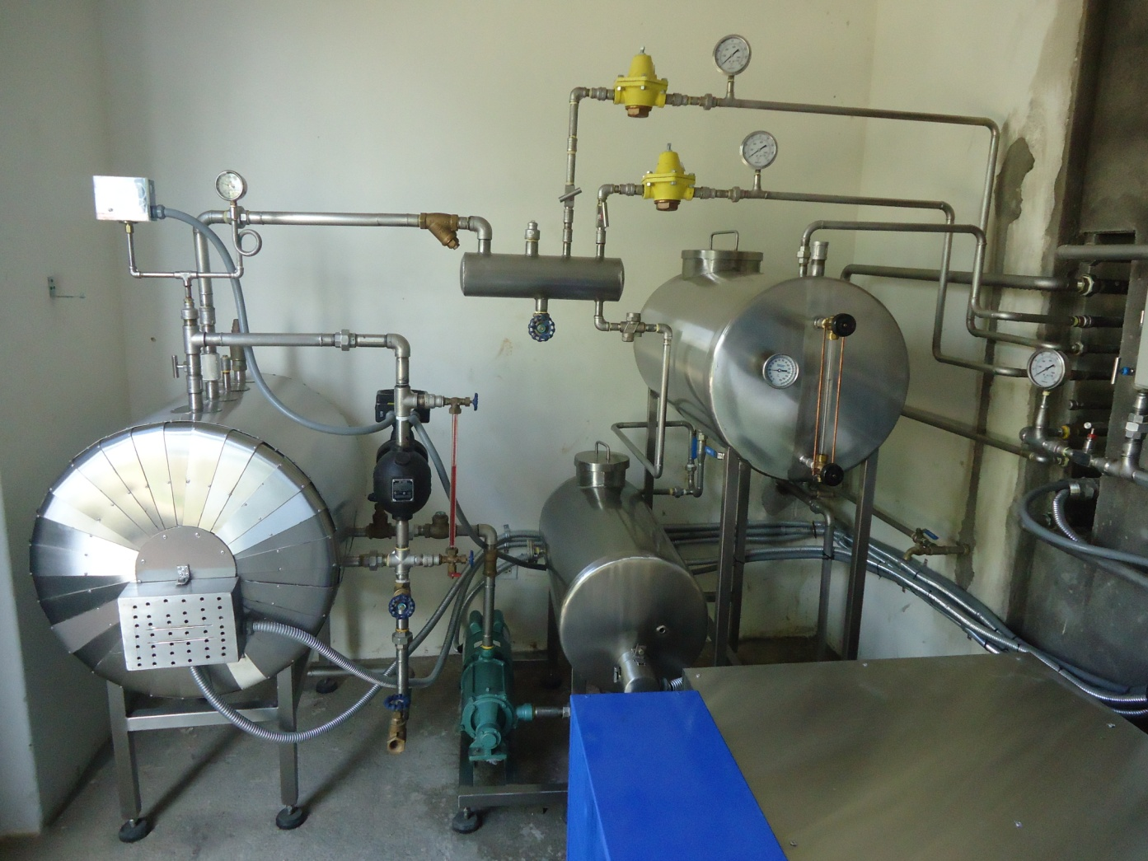

Slide 42
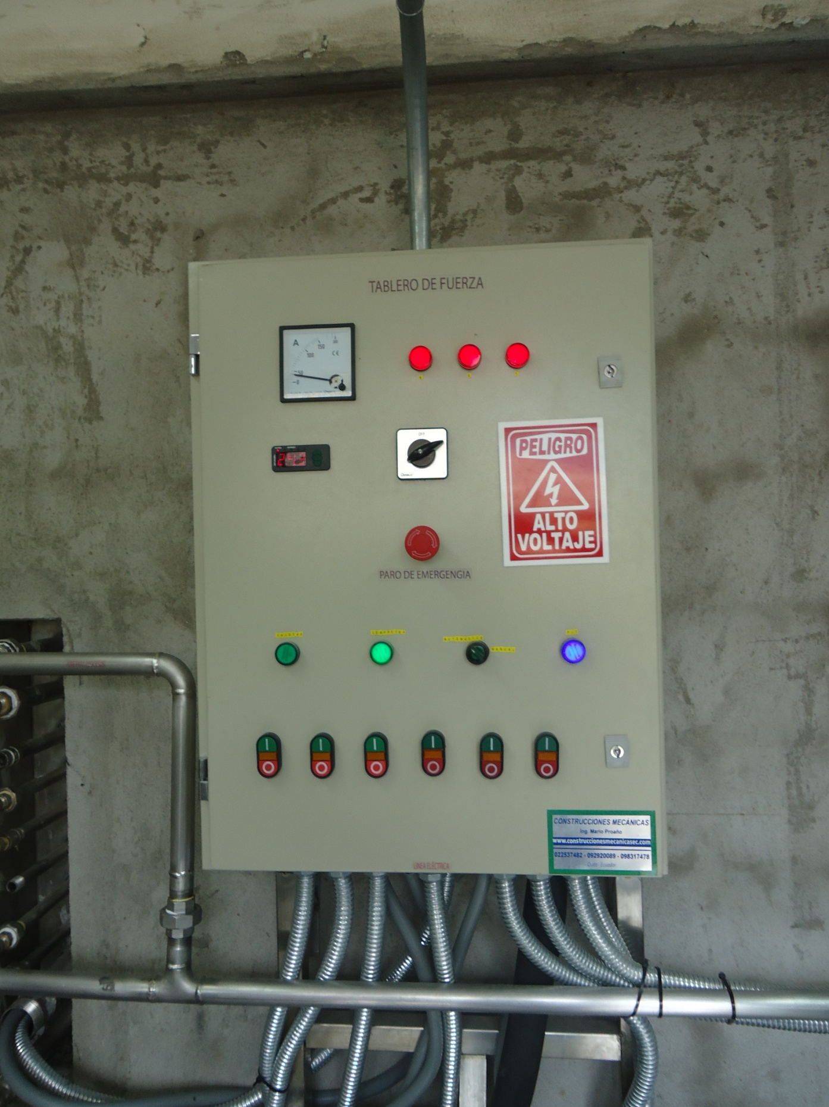

Slide 43
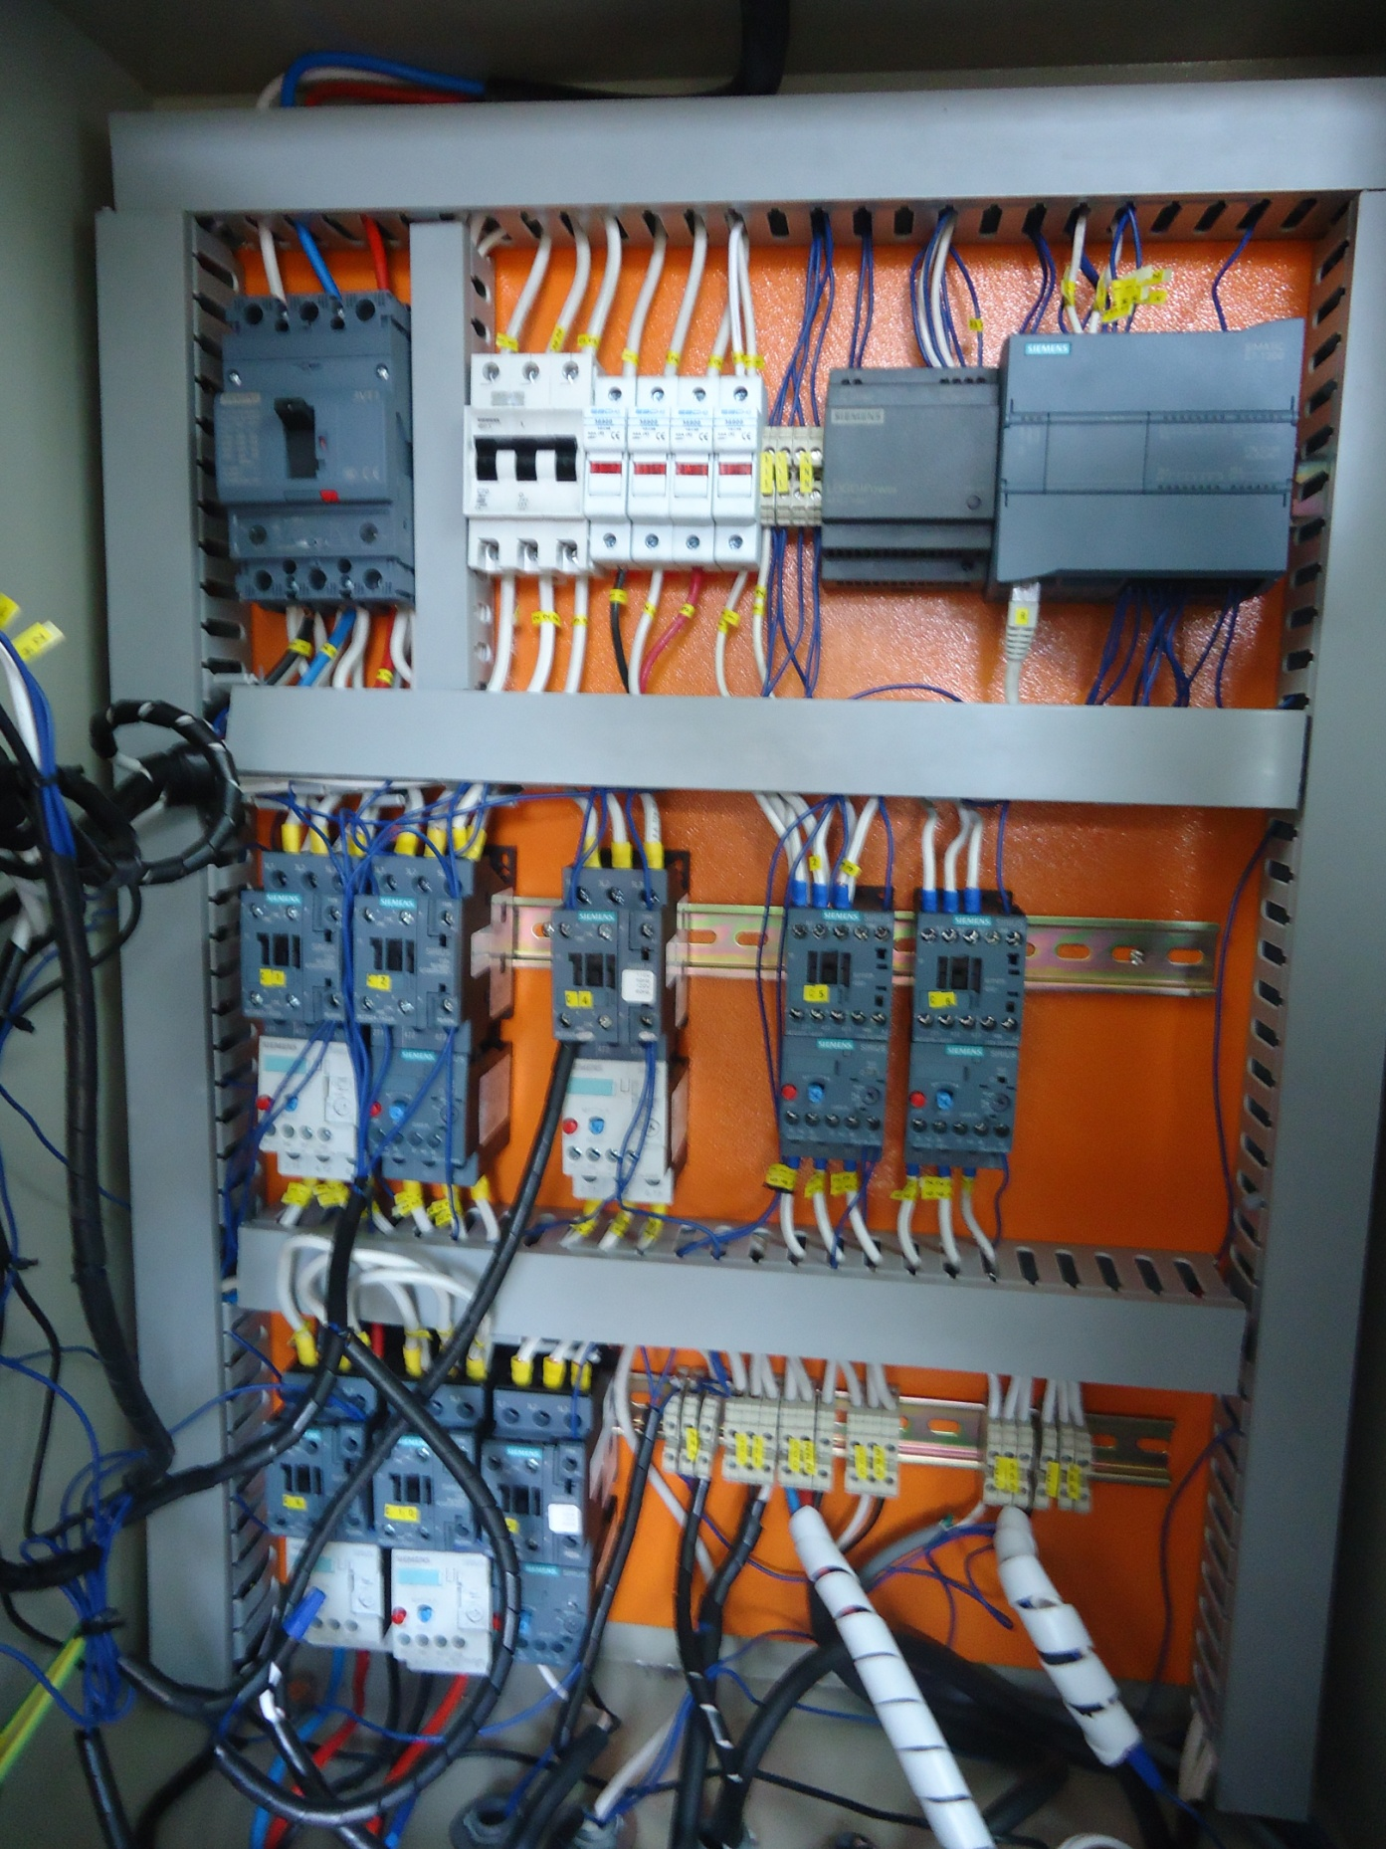

Slide 44
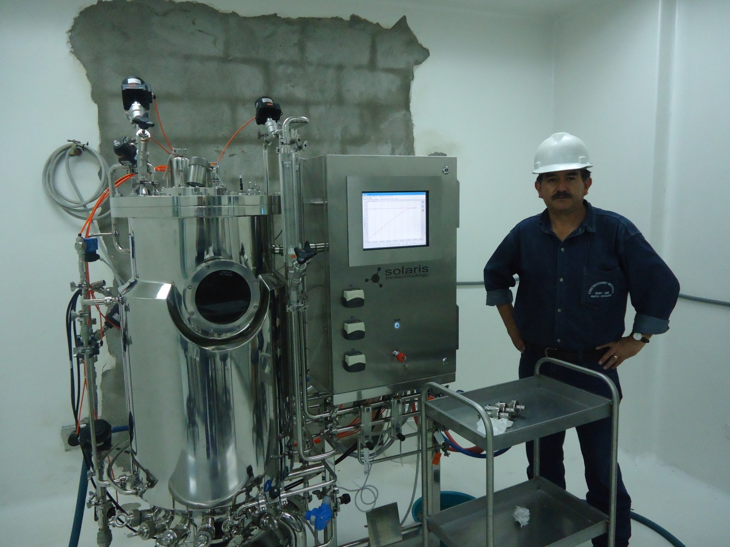

Slide 45
Pruebas y Resultados

Slide 46
MEDIDAS PRECALENTADOR
INGRESO PRIMER VOLUMEN DE AGUA
A | 18h55 PM | 15ºC
B | 19h15 PM | 28ºC
C | 19h20 PM | 29ºC
D | 19H30 PM | 32ºC
19H32PM | ENCENDIDO BOMBA DE AGUA INGRESO DE PRIMER VOLUMEN DE AGUA (79,34 litros) AL CALDERO ELECTRICO
INGRESO SEGUNDO VOLUMEN DE AGUA
E | 19h40 PM | 15ºC
F | 19H45 PM | 25ºC
G | 20H05PM | 35ºC
20H10 PM | ENCENDIDO BOMBA DE AGUA INGRESO DE SEGUNDO VOLUMEN DE AGUA (79,34 litros) AL CALDERO ELECTRICO
INGRESO TERCER VOLUMEN DE AGUA
H | 20H10 PM | 15ºC
I | 20H20 PM | 20ºC
J | 20H30 PM | 26ºC
K | 2OH35 PM | 30ºC
20H35 PM | ENCENDIDO BOMBA DE AGUA INGRESO DE TERCER VOLUMEN DE AGUA (79,34 litros) AL CALDERO ELECTRICO
2OH35PM | ENCENDIDO CALDERO ELECTRICO

Slide 48
Se ha descrito una forma de un sistema remoto de monitorización y control del suministro de vapor saturado mediante un caldero para el normal funcionamiento de un Bio-fermentador industrial bajo los requerimientos deseados, además del accionamiento de un compresor y de un chiller (sistema de frio) evaluando el desempeño del sistema mediante una secuencia de activación de las resistencias del caldero que hacen que la mayor parte de la energía calórica se transfiera al medio líquido, logrando así una eficiencia energética que satisface la inversión técnica y económica del proyecto.
Se logro generar vapor a alta presión bajo normas de seguridad para un proceso biológico industrial, con un sistema de monitoreo y control remoto de fácil acceso y de muy intuitivo manejo, sin que el operador tenga conocimientos previos acerca del proceso.

Slide 49
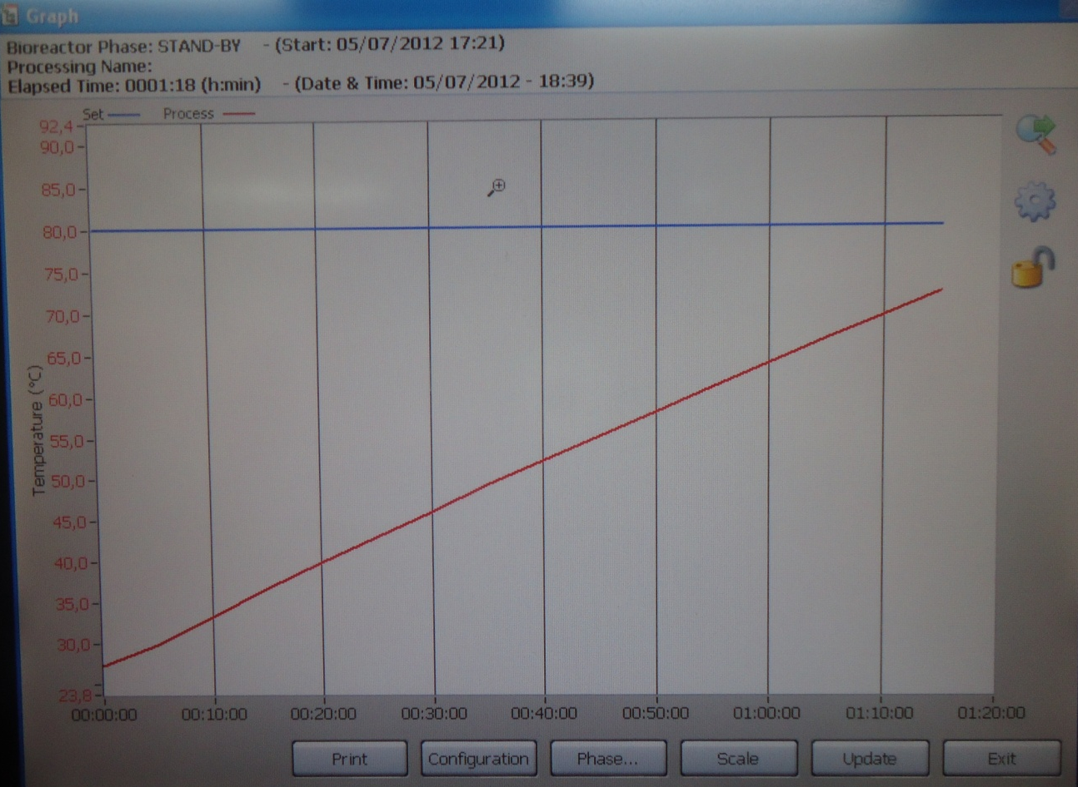

Slide 50
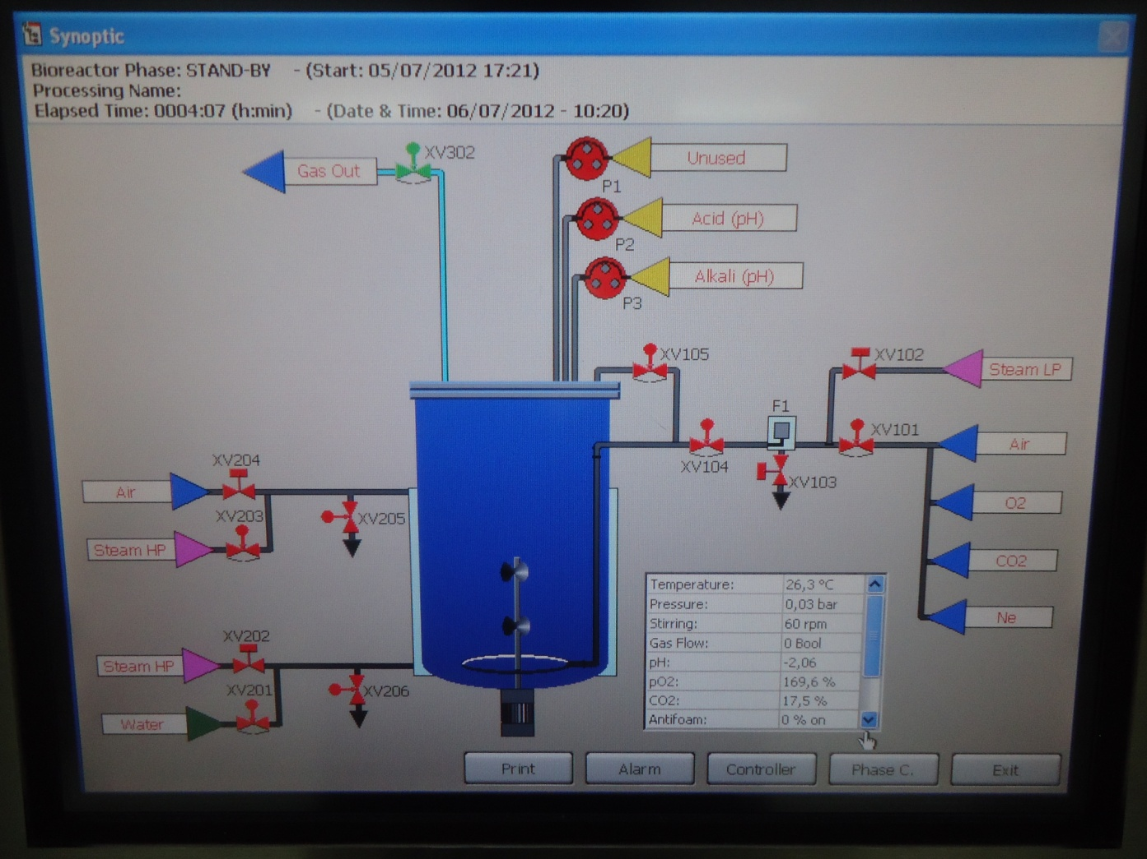

Slide 51
Gracias

